Slide 16
Hace ya muchos siglos que fue destruido el imperio de Nabucodonosor.
Pero el propósito de Dios sigue en pie:
“Durante el gobierno de esos reyes, el Dios del cielo establecerá un reino que jamás será destruido ni dominado por ninguna otra nación, sino que acabará por completo con todos los demás reinos, y durará para siempre” (Daniel 2:44)

Slide 17
ANTE LA PRUEBA

Slide 18
ANTE LA PRUEBA

Slide 19
ANTE LA PRUEBA

Slide 20
ANTE LA PRUEBA

Slide 21
ANTE LA PRUEBA

Slide 22
ANTE LA PRUEBA

Slide 23
ANTE LA PRUEBA

Slide 24
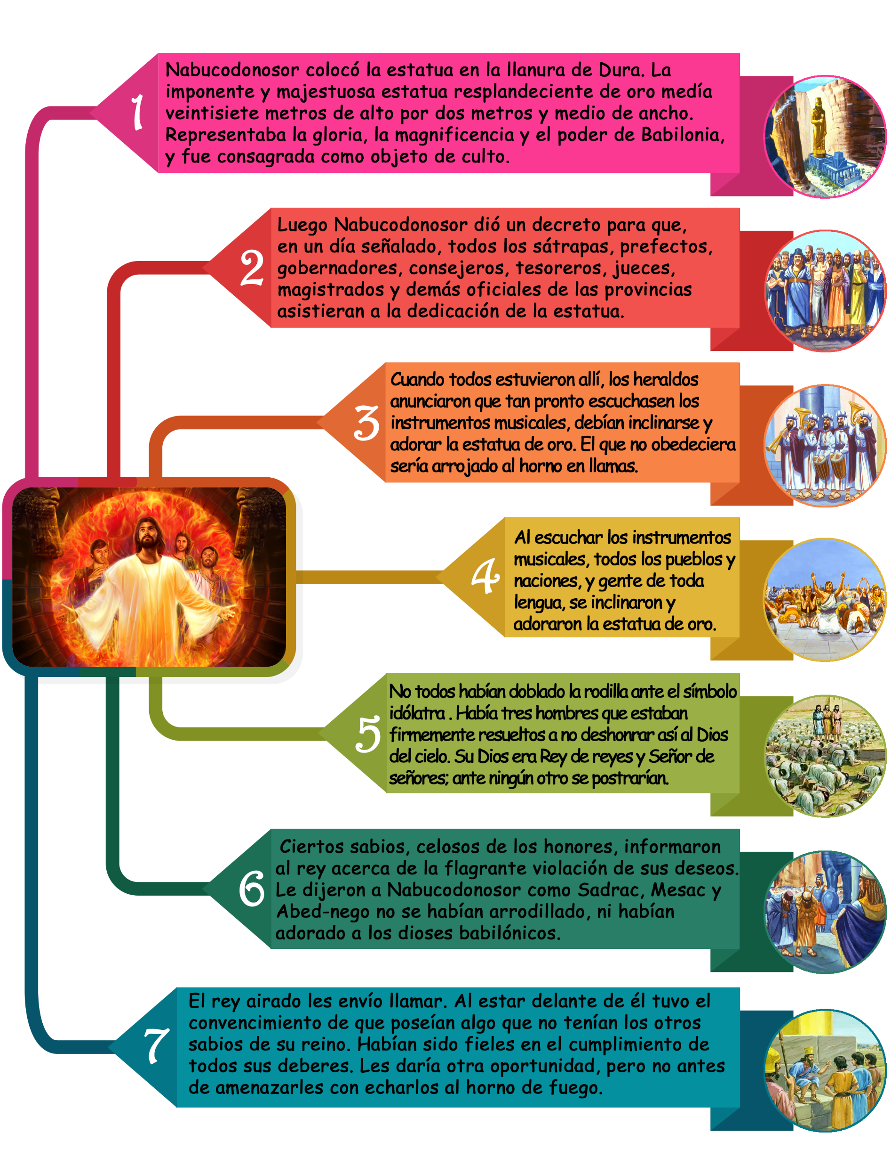
VICTORIOSOS
ANTE LA PRUEBA

Slide 33
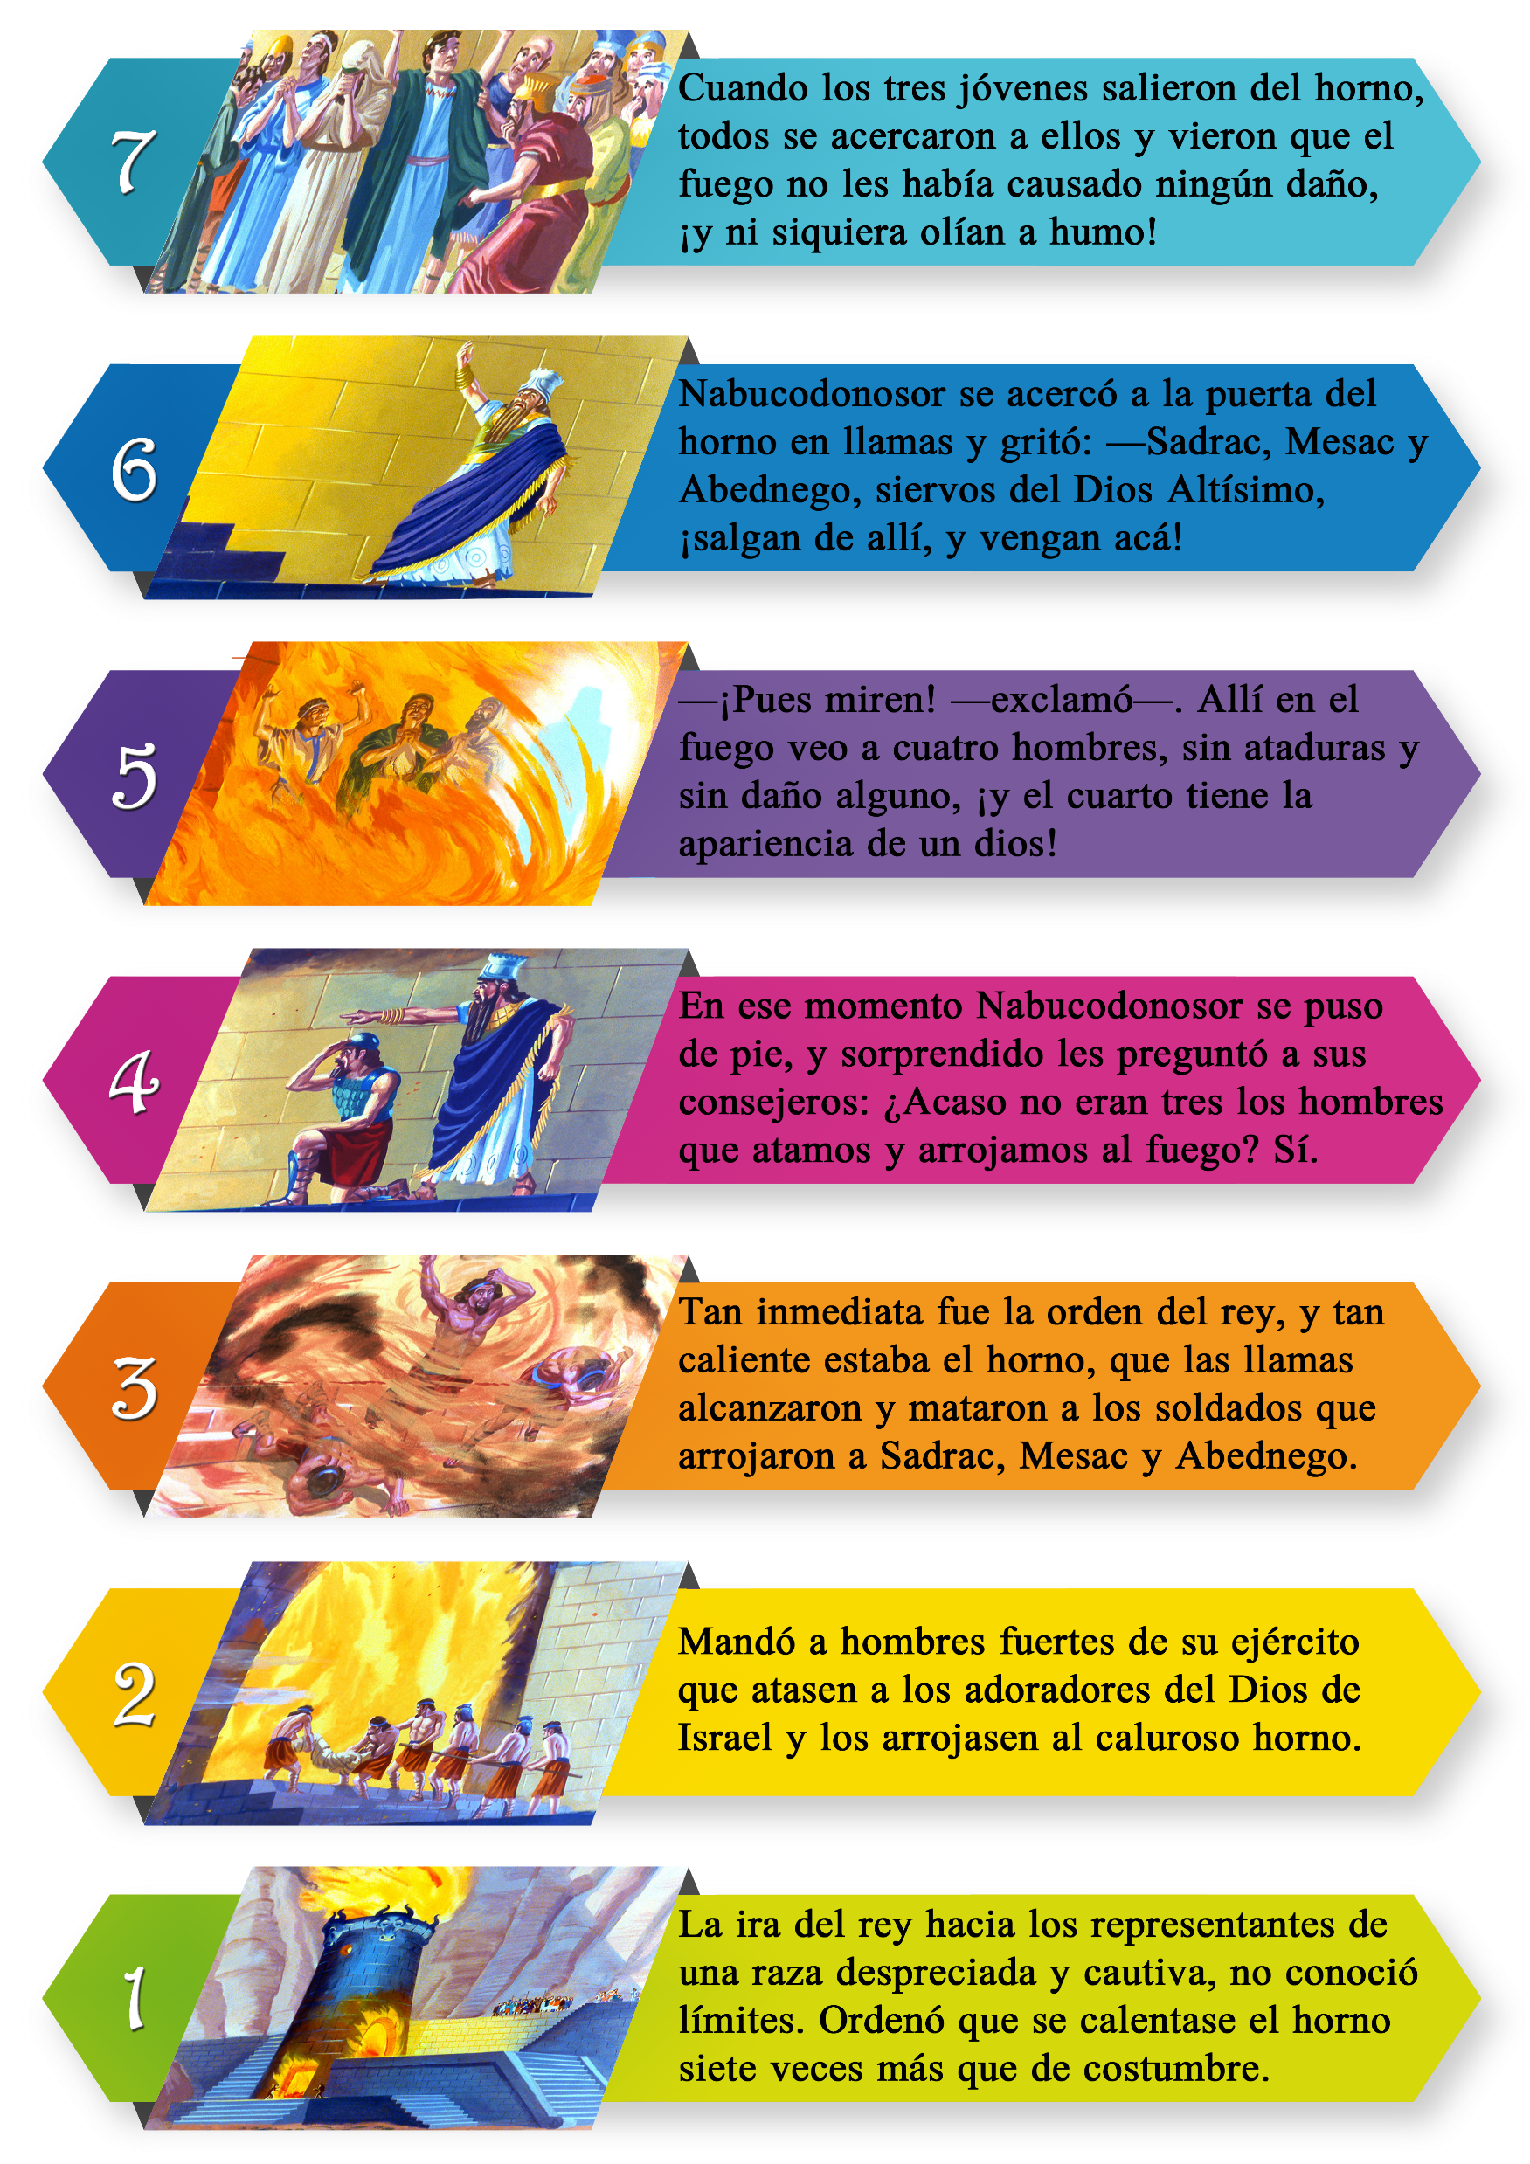
PROTEGIDOS
POR SU FIDELIDAD

Slide 35
